Slide 1

Проект на Pygame "Ходилка-бродилка"
Создатель: Кудряцев Роман

Slide 2
Введение в проект
Цель
Задачи
Создать интерактивную игру с простым управлением и привлекательной графикой.
Разработать механику передвижения, реализовать взаимодействие с объектами, создать несколько уровней, сделать подсчёт очков.

Slide 3
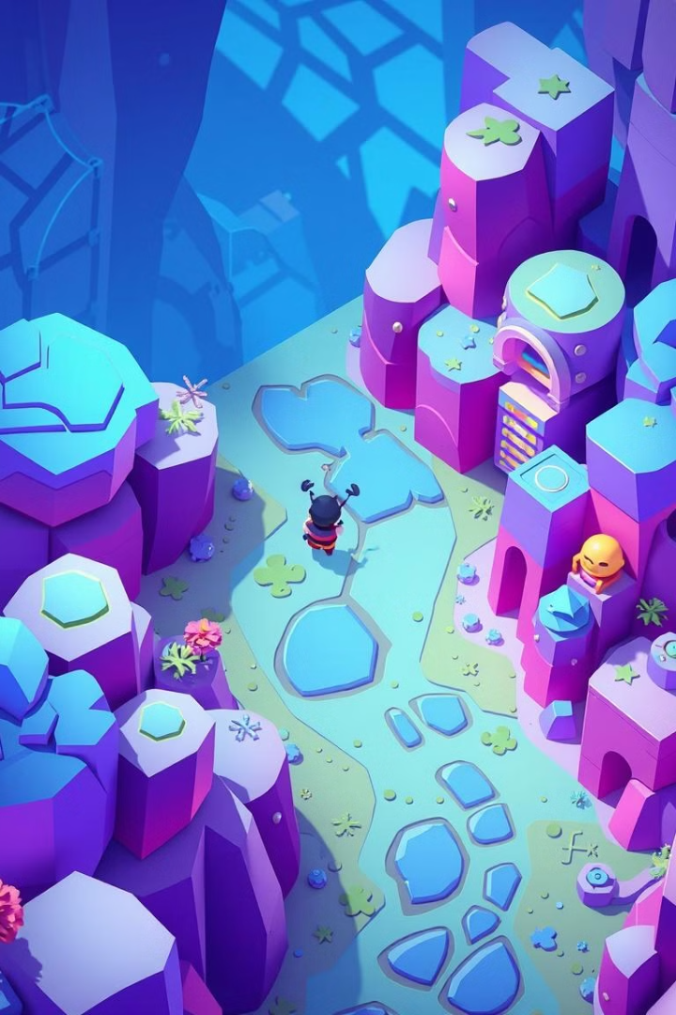
Реализация
Игровая карта
Персонаж
Область ограниченная большими стенами. В области расположены предметы для сбора и стены. При желании облать можно увеличить.
Игрок управляется на W/A/S/D.
Персонаж может бегать на shift.
Взаимодействие
При помощи collidelist реализовано взаимодействие со стенами, предметами и другими спрайтами. Также использовался colliderect.

Slide 4
Враг
Экраны
Враг реализован простым сolliderect. У врага есть область, в которой он начинает приследовать персонажа и область в которой он начинает наносить герою урон. Урон, радиус и герой, которого атакует враг можно изменить.
В игре есть 4 экрана: стартовый, экран выбора уровня, экран меню во время уровня на escape и экран подсчёта результатов или финальный экран.
Все экраны реализованы как отдельные функции.
Музыка
Музыка реализована при помощи pygame.mixer, пока есть только два вида музыки в игре: в главном меню и на уровне. Но в будущем планируется опция выбора саундтрека как для главного меню, так и для уровня. Кроме музыки есть звуки: подбора предметов, боли героя (когда его атакуют) и звук удара врага.

Slide 5




Возникшие трудности
1
Камера (Спасибо github)
2
Реализация стен (сначала не было понятно)
3
Реализация врага
4
Деление по файлам

Slide 6
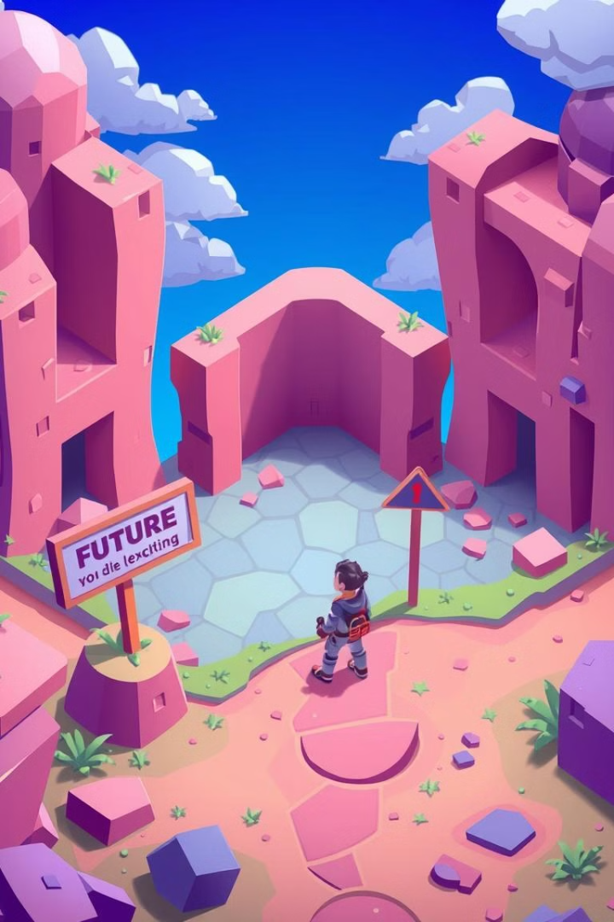
Дальнейшие планы и перспективы
1
Добавление новых уровней и персонажей с уникальными
особенностями
2
Разработка квестовой системы с заданиями
3
Сезоны для таблицы лидеров
4
Большее кол-во объектов, новые механики

Slide 7
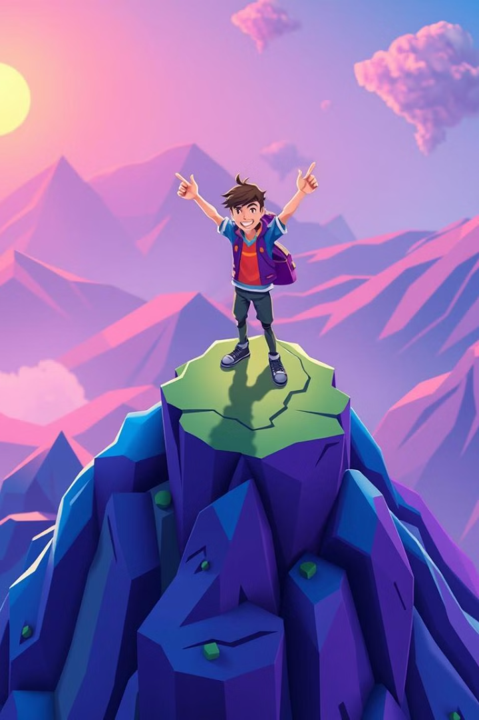
Заключение
Проект "Ходилка-бродилка" стал успешным опытом работы с Pygame, позволив нам освоить основные принципы создания игр. Мы создали простую, но увлекательную игру с потенциалом для дальнейшего развития.

